Slide 1

Vote électronique par internet
du 27 novembre 10h au 4 décembre 17h
Elections professionnelles 2014
Octobre 2014

Slide 2
Un enjeu majeur pour l’éducation nationale :
1 300 000 électeurs, 920 scrutins à organiser (dont 25 pour l’académie de Caen)
Une obligation de réussite => augmenter le taux de participation
Le 4 décembre, un vote pour les trois fonctions publiques.

Slide 3
Sommaire
Introduction au vote par internet
Processus du vote
Lieu et espace de vote
L’Assistance

Slide 4
Introduction au vote par internet Les principaux changements par rapport au scrutin de 2011
Ensemble des personnels :
fonction d’état PUBLIC ET PRIVÉ
- titulaire
- stagiaire
- contractuel
Renouvellement des : - comités techniques ministériel et de proximité - commissions administratives paritaires - commissions consultatives paritaires
Et introduction des
Comités Techniques Spéciaux
Commissions Consultatives Mixtes de l’enseignement privé (académiques, départementales ou interdépartementales)
CCMMEP

Slide 5
Introduction au vote par internet Le plan de communication
Un Guide adressé aux chefs d’établissement et aux IEN
et
une note pour les établissements privés sous contrat
Une circulaire
Une communication adressée
aux organisateurs du vote
Des messages adressés à tous

Slide 6
Introduction au vote par internet Le plan de communication
Messages électroniques
(Dont 1 du ministre )
Page d’information sur « education.gouv.fr »
et sites académiques
Notice de vote majoritairement remise en main propre
Une communication générale adressée
à l’ensemble des électeurs
Campagne d’affichage
Un portail d’informations sécurisé
Listes électorales
Formulaire de contestation de la liste électorale
Professions de foi
Listes de candidats
Notes:
Messages clés :
Le portai d’information électeur est accessible depuis le site « education.gouv.fr »
Le portail d’information électeur regroupe toutes les informations concernant les scrutins auxquels l’électeur est invité à participer. Etant donné le nombre de listes, l’affichage papier pose problème. Les professions de foi sont désormais dématérialisées et consultables avant et pendant le vote sur le portail.
Chaque électeur, pourra consulter les listes électorales. Si celui-ci constate une erreur, il pourra en avertir son académie via un formulaire disponible sur le site
Le flyer a pour objectif de permettre aux enseignants de nettoyer leurs messageries professionnelles (souvent peu consultées et donc pleines) avant la période de vote
L’affichette a pour objectif d’informer et d’appeler aux votes
La check-list regroupe l’ensemble des points à traiter en vue de l’organisation du vote (affichage des différentes communications, numéro de l’assistance utilisateur et l’organisation du kiosque de vote)
Un kiosque de vote est mis en place dans chaque établissement pour les agents n’ayant pas pu voter d’un autre ordinateur. Celui-ci est ouvert le 4 avril.

Slide 7






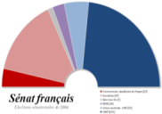



















Processus de vote Les 3 grandes étapes du vote
◆
❖
⬥
Authentification
Vote
Dépouillement
Enveloppes
Preuve de vote
Bulletins
=
+
=
+
Electeur
preuve de vote
Liste d’émargement
=
+
Identifiant électeur +
Mot de passe du portail
Résultats
preuve de vote
Ordinateur de l’électeur
Identifiant électeur
Serveur de vote
Bureau de Vote Electronique

Slide 8

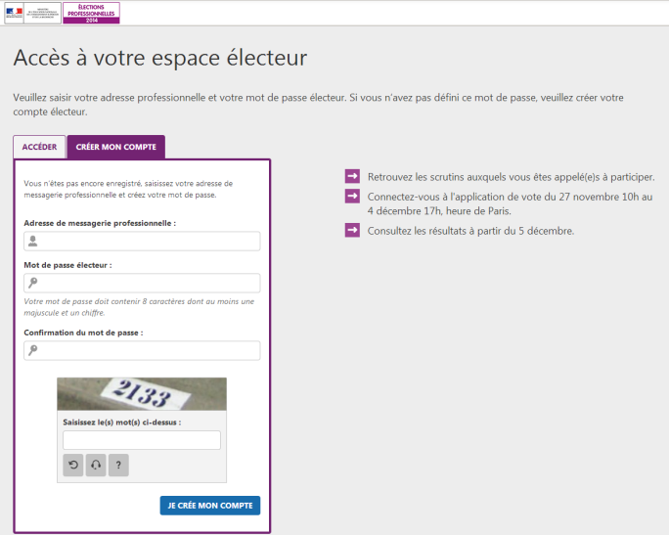
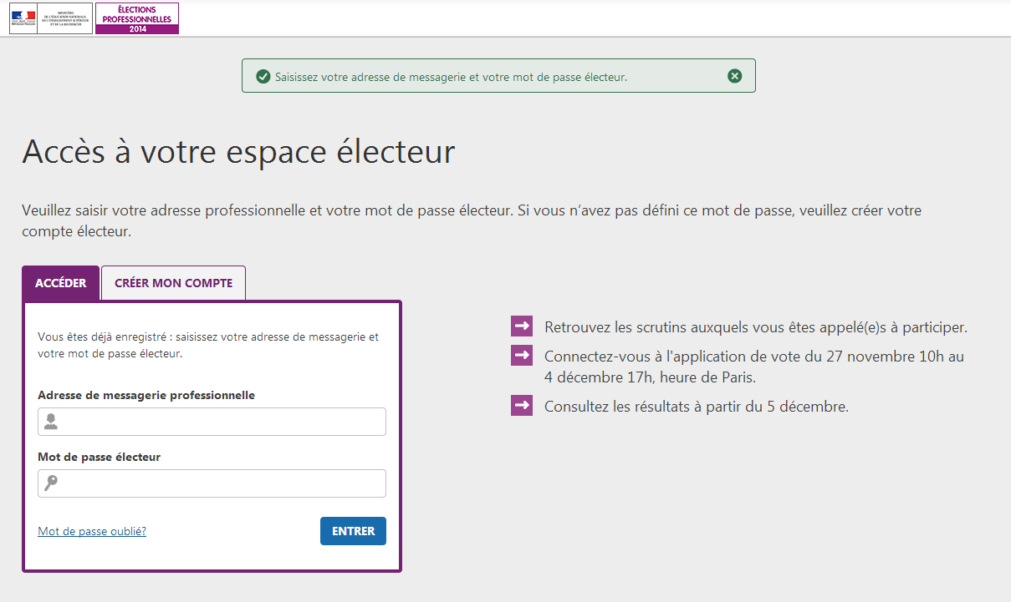
Processus de vote L’espace électeur
❶
Le 22 septembre, les électeurs ont été informés par courriel que l’espace électeur est ouvert. Ce courriel contient le lien vers le portail électeur.
❷
❸
Création du compte électeur : l’électeur saisit son adresse de messagerie professionnelle et définit son mot de passe de l’espace électeur.
L’électeur reçoit un courriel sur son adresse professionnelle contenant un lien de confirmation. L’électeur clique le lien et peut dorénavant s’authentifier et accéder à l’espace électeur

Slide 9
A compter du 15 Octobre :
Affichage par extrait de la liste électorale des personnels exerçant dans votre périmètre (EPLE, écoles, services)
Contrôle de la liste électorale (établie par ordre alphabétique) dès réception
Toute anomalie doit être immédiatement signalée par mail au service gestionnaire concerné (DPE, DEPAP, DPEP, DSDEN…).

Slide 10
Organisation des différentes opérations de vote :
Entre le 3 et le 8 novembre réception dans les établissements de colis et d’enveloppes contenant :
Un courrier adressé au responsable de l’établissement
La liste d’émargement
Les notices de vote sous pli confidentiel
Une affiche

Slide 11




Processus de vote Remise de la notice de vote entre le 4 et 12 novembre
La majorité des électeurs recevront la notice de vote en main propre par le chef d’établissement ou à l’adresse postale.
Les agents en situation de non présence dans l’établissement lors de la remise recevront la notice de vote par le prestataire à leur adresse postale
Certains électeurs recevront une notice par voie électronique les invitant à récupérer leur identifiant électeur depuis l’espace électeur.

Slide 12
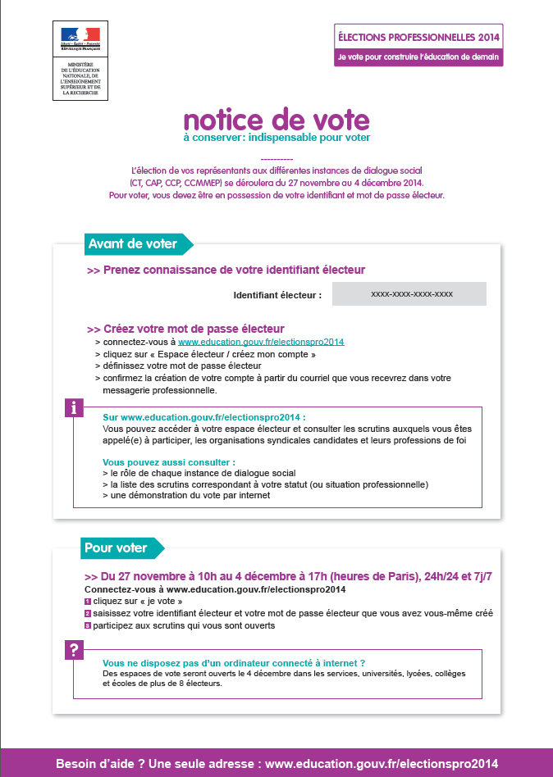
Processus de vote Remise de la notice de vote en main propre
Identifiant électeur
Indication du lien vers le portail électeur
Espace de vote
Besoin d’aide?

Slide 13
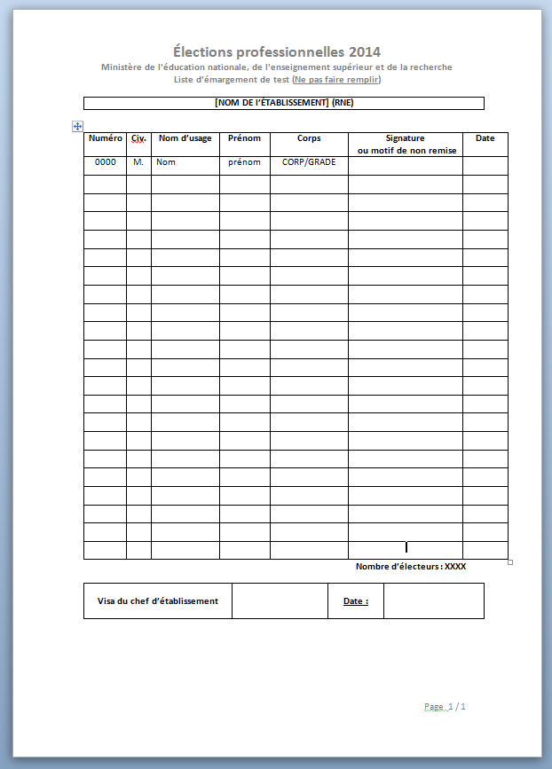
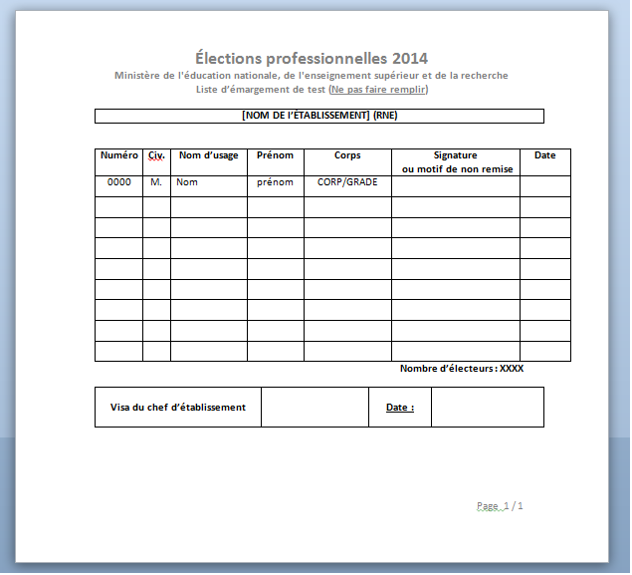
Processus de vote Remise de la notice de vote en main propre
Pour les notices envoyées en établissement, les notices sont remises en main propres contre émargement.
Note : la liste d’émargement est au format A4.
Pour les établissements de moins de 12 électeurs, le format est un A4 tronqué.

Slide 14
Liste d’émargement :
Le chef d’établissement ou le directeur d’école doit immédiatement signaler au service concerné, par mail (emargement2014@ac-caen.fr), les notices qui ne pourront pas être mise en main propre en précisant le nom, le corps, le grade et le numéro figurant sur l ’enveloppe contenant la notice de vote.
La liste d’émargement ainsi que les notices non remises doivent être retournées au plus tard dans les services académiques le 17 novembre 2014 :
le Public :
1er degré à la DSDEN
2nd degré au Rectorat (service « DRH »)
le Privé :
DSDEN 14 (service « DPEP »)

Slide 15





Processus de vote Remise de la notice de vote en main propre
❶
Chaque électeur reçoit sa « notice de vote », sur son lieu de travail (remise en main propre par son responsable administratif), ou cas particuliers à l’adresse postale (CLM …)
La notice de vote comporte l’identifiant électeur
❷
❸
L’électeur se connecte à l'espace électeur (Le lien se trouvant sur sa notice de vote)
Si il ne l’a pas déjà fait, il définit son mot de passe électeur et y accède (le mot de passe de l’espace électeur est aussi le mot de passe de vote) :
Notes:
Message clés sur les notices de vote :
Informations pratiques :
Si électeur ne connaît pas son Numem, il peut le demander auprès du secrétariat d’établissement et/ ou du gestionnaire en académie
Rappel des consignes pour se connecter sur la messagerie professionnelle :◗ Cliquer sur le lien «mél ouvert» ou «webmail» proposé sur le site de
l’académie concernée◗ Saisir l’identifiant (en minuscules ,sans espace, sans accent et sans point), Saisir votre mot de passe Identifiant : nom (p = initiale du prénom, suivi du nom, suivi éventuellement d’un chiffre) Mot de passe : si c’est votre première connexion, le mot de passe est votre Numen (13 caractères à saisir, en majuscules pour les lettres)

Slide 16


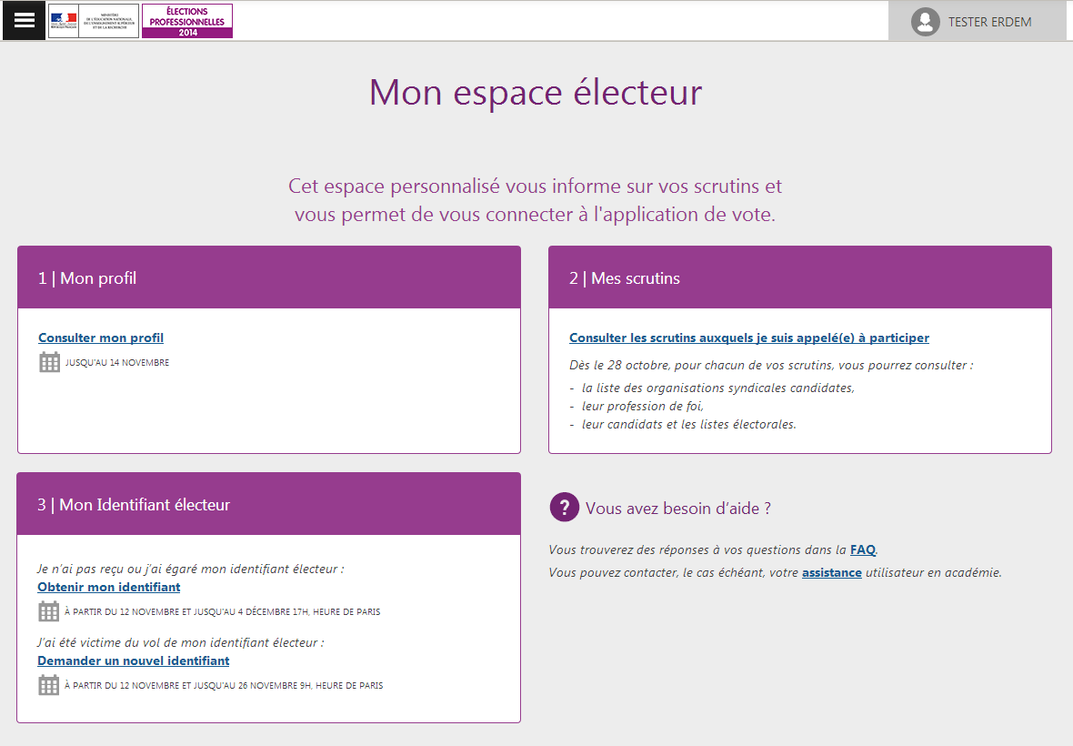
Processus de vote Réception de l’identifiant de vote par courriel
Si l’électeur ne peut recevoir la « notice de vote » en main propre, un processus en ligne lui permet de récupérer ses codes électeurs
❶
❷
L’électeur reçoit sur sa messagerie professionnelle un lien qui le redirige vers l’espace électeur
Si il ne l’a pas déjà fait, il définit son mot de passe de l’espace électeur et y accède (le mot de passe de l’espace électeur est aussi le mot de passe de vote)
❸
L’électeur clique sur « Obtenir mon Identifiant électeur »
❹
L’identifiant électeur est envoyé à l’électeur au choix, sur sa messagerie personnelle ou par SMS. Dans les deux cas, une notification est envoyée sur l’adresse de messagerie professionnelle.

Slide 17
Processus de vote Perte des codes de vote
En cas de perte de l’identifiant électeur, l’électeur pourra s’en procurer un nouveau jusqu’au 26 novembre 9h (date de scellement du vote) ou récupérer l’existant jusqu’à la fin du scrutin.
Perte de l’identifiant électeur
En cas de perte du mot de passe, l’électeur pourra le récupérer en faisant un demande sur l’espace électeur pendant toute la durée du scrutin.
Perte du mot de passe électeur
Notes:
Message clés sur les notices de vote :

Slide 18
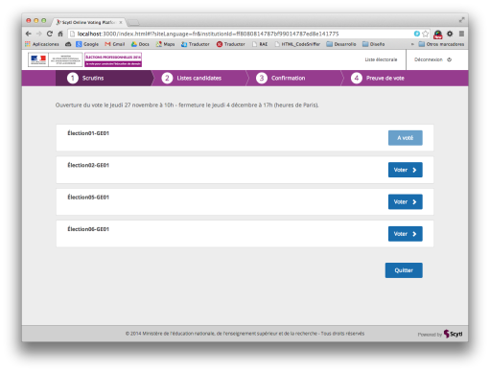
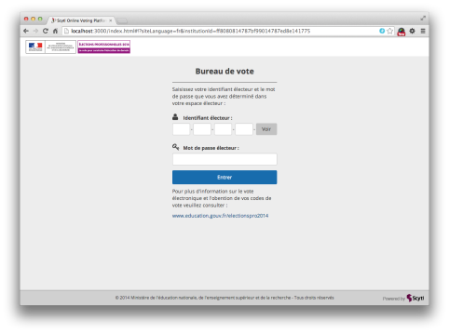
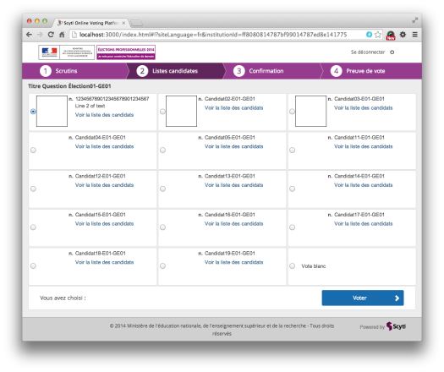
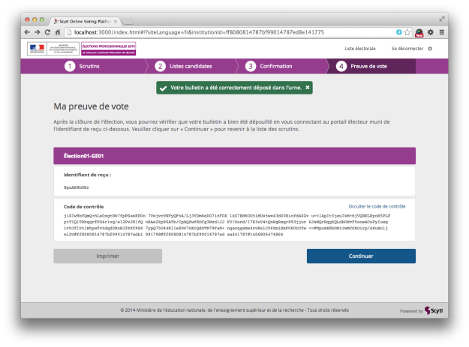
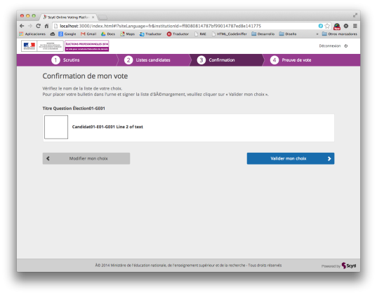
Processus de vote Portail destiné aux électeurs
3 Choix du bulletin
2 Sélection du scrutin
Un vote : simple, facile, rapide
1 Accès à l’isoloir
5 preuve de vote
4 Confirmation de vote
6 Retour au choix du scrutin
Notes:
Messages clés :
Le portail de vote est compatible avec la majorité des ordinateurs. Une connexion internet est indispensable pour pouvoir voter (le système n’exige pas du haut débit).
Pour accéder à l’application de vote l’électeur se connecte au portail public et une fois l’élection ouverte, accède à l’application de vote

Slide 19
Processus de vote Portail destiné aux électeurs
1 Accès à l’isoloir
Notes:
Messages clés :
Le portail de vote est compatible avec la majorité des ordinateurs. Une connexion internet est indispensable pour pouvoir voter (le système n’exige pas du haut débit).
Pour accéder à l’application de vote l’électeur se connecte au portail public et une fois l’élection ouverte, accède à l’application de vote

Slide 20
Processus de vote Portail destiné aux électeurs
2 Sélection du scrutin
Notes:
Messages clés :
Le portail de vote est compatible avec la majorité des ordinateurs. Une connexion internet est indispensable pour pouvoir voter (le système n’exige pas du haut débit).
Pour accéder à l’application de vote l’électeur se connecte au portail public et une fois l’élection ouverte, accède à l’application de vote

Slide 21
Processus de vote Portail destiné aux électeurs
3 Choix du bulletin
Notes:
Messages clés :
Le portail de vote est compatible avec la majorité des ordinateurs. Une connexion internet est indispensable pour pouvoir voter (le système n’exige pas du haut débit).
Pour accéder à l’application de vote l’électeur se connecte au portail public et une fois l’élection ouverte, accède à l’application de vote

Slide 22
Processus de vote Portail destiné aux électeurs
4 Confirmation de vote
Notes:
Messages clés :
Le portail de vote est compatible avec la majorité des ordinateurs. Une connexion internet est indispensable pour pouvoir voter (le système n’exige pas du haut débit).
Pour accéder à l’application de vote l’électeur se connecte au portail public et une fois l’élection ouverte, accède à l’application de vote

Slide 23
Processus de vote Portail destiné aux électeurs
5 preuve de vote
Notes:
Messages clés :
Le portail de vote est compatible avec la majorité des ordinateurs. Une connexion internet est indispensable pour pouvoir voter (le système n’exige pas du haut débit).
Pour accéder à l’application de vote l’électeur se connecte au portail public et une fois l’élection ouverte, accède à l’application de vote

Slide 24
Processus de vote Portail destiné aux électeurs
6 Retour au choix du scrutin
Notes:
Messages clés :
Le portail de vote est compatible avec la majorité des ordinateurs. Une connexion internet est indispensable pour pouvoir voter (le système n’exige pas du haut débit).
Pour accéder à l’application de vote l’électeur se connecte au portail public et une fois l’élection ouverte, accède à l’application de vote

Slide 25






Processus de vote Sécurité et confidentialité du vote
Un portail hébergé par un prestataire leader dans le domaine du vote électronique et disponible 7j/7 et 24h24 pendant toute la durée du vote
Protection et scellement de l’urne numérique
Authentification renforcée des électeurs
Inviolabilité des résultats électoraux (impossible d’éliminer un vote , de le modifier, journaux infalsifiables)
Anonymat des électeurs (votes chiffrés et scellés dans des enveloppes numériques)
Serveur de vote
Preuve de vote remise à l’électeur lui signalant que son vote à bien été enregistré dans l’urne électronique
Prise en compte des recommandations:
Des contrôles stricts par :
Exigences préalables à la mise en œuvre des systèmes de vote électronique
Le scrutin (confidentialité des données, authentification des électeurs,
Déroulement du vote
La publication
L’arrêté du 18 Juillet a preuve de vote la validation lors de la séance du 16 Juin
Des experts indépendants :
Exercent des contrôles rigoureux sur :
la solution technique
l’organisation mise en place par le ministère
Garantissent à l’ensemble des électeurs l’intégrité et la sincérité du scrutin
Délibération n° 2010-371 du 21 octobre 2010
Notes:
Messages clés :
Zoom sur les experts indépendants :
Les experts indépendants ont été choisis sur la base d’un marché passé par le MEN, conformément aux préconisations de la CNIL.
L’expertise indépendante répond également à une demande des OS formulée dès le début du projet.
L’expertise portera sur l’élection test pendant et avant les scrutins
Le rapport de l’expertise sera communiqué aux OS
Exemples de vérification : Garantir que le système déployé est bien celui audité
Zoom sur la CNIL : Une nouvelle recommandation datant du 21 octobre 2010 , renforce le contrôle du bureau de vote électronique mais aussi renforce l’exigence de confidentialité du bulletin de vote ( authentification de l’électeur )

Slide 26
A partir du 22 Septembre dans les écoles, EPLE et services
Lieu et espace de vote

Slide 27

Je vote de n’importe quel lieu
Ou bien de

Slide 28
Un espace de vote
Définition :
Un ordinateur mis à disposition ,une connexion internet, un navigateur web (plus d’installation JAVA ) installation garante de l’anonymat, la confidentialité et le secret du vote.
Quand :
Le 4 décembre : l’espace de vote est accessible durant les heures de service.
Pour les écoles : 9h-12h / 14h-17h
Pour les EPLE et autres services : 9h-17h
Combien et où :
Les établissements de 8 électeurs et plus dispose d’au moins un poste dédié, les établissements et services situés sur plusieurs implantations doivent mettre à disposition sur chacun d’entre eux un poste par tranche de 30 électeurs (ne sont pas comptabilisés les personnels disposant d’un matériel comme outil de travail)
Electrice
Hébergement solution de vote

Slide 29

Point communication

Slide 30
Messagerie professionnelle
Rappel :
L’utilisation de la messagerie professionnelle (« prenom.nom@ac-caen.fr ») est incontournable.
Pour y accéder la première fois :
rendez-vous sur le site de l’académie www.ac-caen.fr dans la rubrique Espace professionnel >> @MelOuvert
Munissez-vous de votre NUMEN afin d’activer cette boîte.

Slide 31


Affiche et signature E-VOTE 2014

Slide 32
Les 5 étapes essentielles :
Le 22 septembre l’électeur reçoit dans sa messagerie professionnelle un lien vers la page education.gouv.fr/ electionspro2014 qui permet d’accéder à l’espace électeur
À partir du 15 octobre, l’électeur peut consulter les listes électorales (LEC)
À partir du 28 octobre, l’électeur peut consulter en ligne sur son espace électeur les professions de foi et les listes de candidats pour chacun de ses scrutins
Entre le 4 et le 12 novembre, l’électeur reçoit sa notice de vote
Du 27 novembre au 4 décembre, l’électeur vote

Slide 33
Dépouillement Le processus de dépouillement
Deux dates à retenir :
Le 4 décembre clôture du vote et dépouillement des scrutins des comités techniques et du comité consultatif ministériel des maîtres de l’enseignement privé sous contrat, des commissions consultatives mixtes académiques, départementales et interdépartementales.
Le 5 décembre dépouillement des scrutins des commissions consultatives spéciales académiques et des commissions consultatives paritaires, des bureaux de vote électronique pour les CAPL et CCP locales.

Slide 34
L’Assistance
La page élections sur le site académique
Une assistance opérationnelle dès à présent sur l’espace de vote afin de répondre aux réclamations et aux questions des agents (absence de scrutins, non inscription sur liste électorale… et une FAQ)
Une assistance informatique :
Formulaire en ligne : http://assistance.ac-caen.fr/
Courriel : assistance@ac-caen.fr
Tel : 0810 14 50 61

Slide 35
Merci de votre écoute
Bon courage à tous

